Slide 1
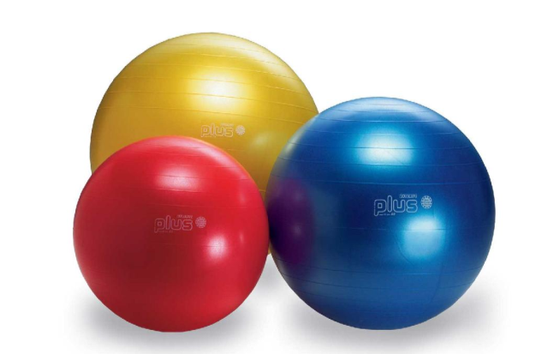
УДИВИТЕЛЬНЫЙ МЯЧ –
ФИТБОЛ
Содержание:
История фитбола.
Чем полезен фитбол?
Выбор фитбола.
Особенности выполнения упражнений.
Занимаемся ...
Презентацию подготовила
учитель физической культуры ГБОУ СОШ №932
Князева Виктория Викторовна
ID. 235-315-538

Slide 2
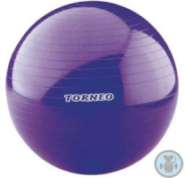
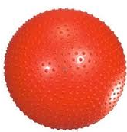
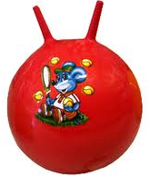
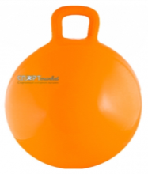
ЧТО ТАКОЕ «ФИТБОЛ»
Это ортопедический гимнастический мяч, простой и эффективный тренажер, который используется в оздоровительных целях.
Он имеет размер от45 до 95 см.
Мяч выдерживает статическую нагрузку до 300 кг., максимальный вес пользователя должен не превышать 130 кг.
Фитбол обязательно должен иметь встроенную систему безопасности – ABS.
Эти чудо-мячи имеют в разных странах различные названия Resisrt-a-boll, Bodyboll, Swissball («швейцарский мяч»). В нашей стране их чаще называют фитболами (Fitball).
Фитбол означает: "fit”-оздоровление, "ball" – мяч.

Slide 3
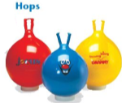
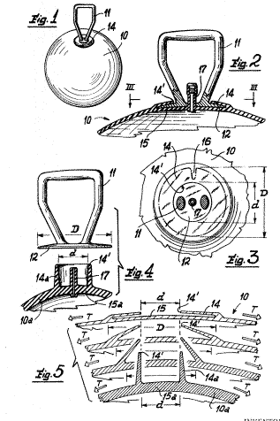
ИСТОРИЯ ФИТБОЛА
Швейцарские врачи в 1909 году первыми стали использовать мячи большого размера для лечения людей с заболеваниями позвоночника.
В 1955г. швейцарский врач-физиотерапевт Сьюзан Кляйн-Фогельбах (Susan Klein-Vogelbach, впервые применила фитболы с лечебной целью в занятиях с больными церебральным параличом.
В 1989 году Джоан Познер Мауэр (Joanne Posner-Mayer) начала применять мячи в Соединенных Штатах и физиотерапевты стали использовать их в неврологических, ортопедических и фитнес программах.
Первую попытку использования гимнастического мяча в системе оздоровительных занятий предприняли в США Майк и Стефания Моррис в 1992 году.
Аквилино Косани (Aquilino Cosani) в 1963г. изобрёл "подскакивающий" мяч и назвал его "PON PON" для использования в играх. Этот мяч имел твёрдую ручку для рук. Аквилино Косани перепроектировал и улучшил ручку в начале 80х. Его новый продукт под названием "НОР" (прыжок, скачок), являлся также мячом с ручками, но на сей раз была сделана из мягкого винилового материала .
В начале 1996 г. в Италии прошел Первый Международный
семинар по фитбол-тренировкам, в котором приняло участие 9 стран, в том числе и Россия. С тех пор фитбол все больше и больше начал распространятся по миру.

Slide 4

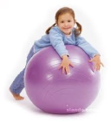

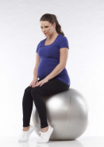
Врачебные по- и противо- показания
Занятия
на фитболах
практически
не имеет
противопоказаний.
Этот вид фитнеса
доступен каждому.
Любой человек, любого телосложения, возраста может выбрать себе комплекс доступных и необходимых именно для него упражнений.

Slide 5

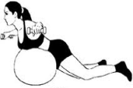
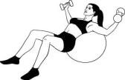
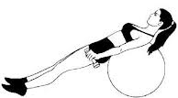

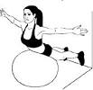
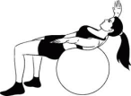
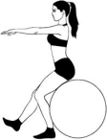
Комплексы упражнений на мячах в зависимости от поставленных частных задач и подбора средств могут иметь различную направленность:
Классификация упражнений
1
2
3
для укрепления мышц рук и плечевого пояса, брюшного пресса, мышц спины и таза, мышц ног и свода стопы,
для увеличения гибкости и подвижности в суставах
для развития функции равновесия и вестибулярного аппарата
для формирования осанки
для улучшения формы бедер и ягодиц
для развития ловкости и координации движений
5
4
6
7
8
Главное преимущество фитбола — его многофункциональность.

Slide 6
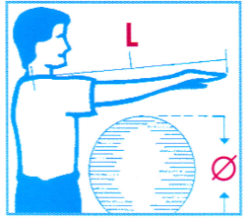
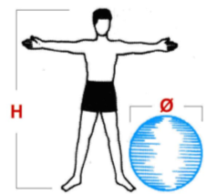
ВЫБОР ФИТБОЛА
Существует два способа выбора мяча:
1). В положении сидя на мяче бедра и колени должны быть на одной линии, ноги согнуты под углом 90 градусов (допустимо небольшое отклонение в сторону увеличения).
2). Ваш рост минус 100.
Прежде чем купить фитбол, необходимо определить какого вида он будет.
Цвет шара - рекомендуется выбирать тот, которого требует ваше психическое состояние.
.
От правильного выбора мяча
зависит успех и результативность занятий
на фитболом.

Slide 7
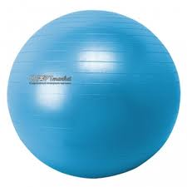
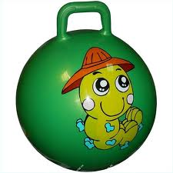
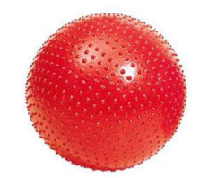
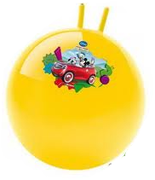
Виды ФИТБОЛА
Гладкий мяч
Массажный мяч
(с игольчатыми шипами)
Мяч-прыгун
(с ручками-держателями)

Slide 8
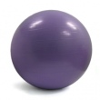
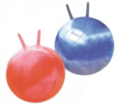
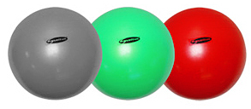
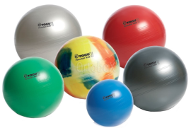
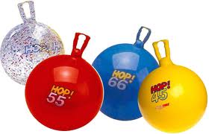
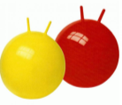
Цвет фитбола
ТЁПЛЫЕ ЦВЕТА (красный, оранжевый) стимулируют, тонизируют иммунитет, укрепляют память, зрение, придают бодрость, улучшают цвет кожи.
ХОЛОДНЫЕ ЦВЕТА (синий, голубой) нормализуют сердечную деятельность, ухудшают скоростно-силовые качества.
ЗЕЛЁНЫЙ ЦВЕТ нормализует сердечную деятельность и ЦНС, стабилизирует артериальное давление, расслабляет, снимает напряжение, помогает при заболеваниях позвоночника, обмена веществ, мигрени.
Достаточно посмотреть на большой и красочный мяч,
чтобы начать менять себя.

Slide 9
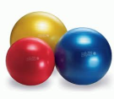
Особенности выполнения
упражнений на фитболе
Начинать с простых упражнений и облегчённых исходных положений, постепенно переходя к более сложным.
Ни одно упражнение не должно причинять боль или доставлять дискомфорт.
Избегать быстрых и резких движений, скручиваний в шейном и поясничных отделах позвоночника, интенсивного напряжения мышц и спины.
При выполнении упражнений лёжа на мяче, не задерживать дыхание.
Выполняя на мяче упражнения лёжа на животе и лёжа на спине голова и позвоночник должны составлять одну прямую линию.
При выполнении упражнений мяч не должен двигаться.
При выполнении подскоков на мяче следить за осанкой (сгибание, скручивание, повороты корпуса запрещены).

Slide 10
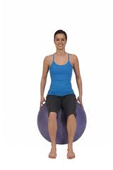
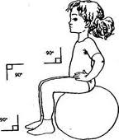
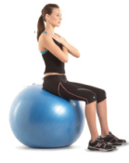
Правильная посадка
Спина прямая.
Подбородок поднят.
Живот втянут.
Плечи развернуты.
Ноги на ширине плеч согнуты в коленях .
Стопы стоят параллельно и прижаты к полу.
Колени направлены на носки.
Голени расположены в вертикальном положении.
Между бедром и голенью угол 90 градусов.
Макушка тянется вверх.

Slide 11
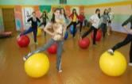
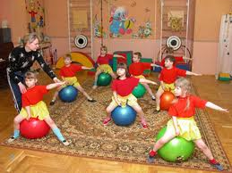
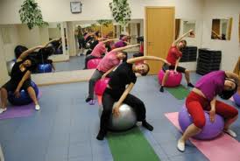
ПОДГОТОВКА К ВЫПОЛНЕНИЮ УПРАЖНЕНИЙ
мяч должен находится на ковровом покрытии,
дистанция между мячами 1,5-2 м друг от друга,
одежда не должна стеснять движения, обувь не должна скользить,
снять с одежды и убрать из окружения острые предметы,
вспомнить приемы самостраховки

Slide 12
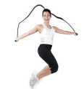
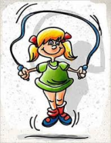
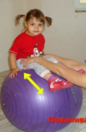
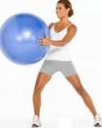
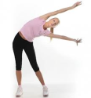
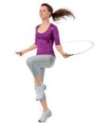
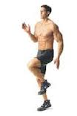
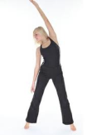
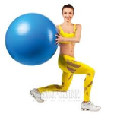
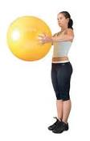


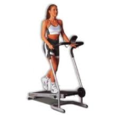

РАЗМИНКА
Первый вариант: бег на месте, прыжки на месте, маховые и круговые движения руками, наклоны, приседания; в конце разминки выполните прыжки на скакалке в умеренном темпе от 1 до 3 минут.
Второй вариант: сидя на мяче, попрыгать на нем 2–3 минуты, не забывая держать спину прямо. Затем, перебирая ногами, обернуться вокруг своей оси сначала по часовой стрелке, потом – против часовой стрелки (8–10 раз). Выполните 10 покачиваний вперед-назад, включая в работу в основном ягодицы и бедра. Завершить разминку медленными покачиваниями бедер (10 раз) из стороны в сторону.
Делайте разминку не менее 5 минут,
Пока не почувствуете, что мышцы хорошо разогрелись.

Slide 13
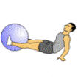
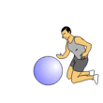






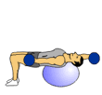
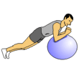











Банк Упражнений
Схема выполнения упражнений:
1-ый подход: выполняете упражнение от 8 до 12раз, затем
5 секунды расслабляетесь,
2-ой подход: повторяете это же упражнение 8-12 раз и снова отдыхаете 5 секунды,
3-ый подход: то же упражнение повторяете выбранное от 8 до 12 количество раз и отдыхаете 30 секунд перед тем, как перейти к выполнению следующего упражнения.
Рекомендации:
Выполняя упражнения,
следите за тем, чтобы мышцы живота были напряжены (живот необходимо втянуть и напрячь.)
Не следует сразу брать
ударную дозу нагрузки.
Минимальный график выполнения комплекса:
3 раза в неделю, идеальный - ежедневно.

Slide 14
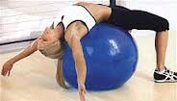


После любых физических нагрузок для того чтобы мышцы отдохнули и не возникли боли от выполнения упражнений, необходимо применить растягивание.
Растяжка-отдых
Растягивание на фитболе – это два удовольствия. Во-первых, фитбол полностью принимает вес тела на себя и помогает расслабиться.
Во-вторых, помогает снять нагрузку с суставов
Делая растяжку,
расслабляйтесь, дышите спокойно и равномерно.

Slide 15



Молодцы!

